Slide 1
Le projet pédagogique est élaboré par l’équipe d’animation. Il met en œuvre les intentions éducatives du Projet Educatif de la commune. Il définit les conditions d’accueil des enfants. Il permet de donner un sens aux activités proposées. Il est conçu comme un contrat entre les différents partenaires.
Du bilan au projet d’équipe…
Mairie de Toulon sur Allier
Service Enfance
Projet Pédagogique Alsh « La Planète Bleue » 2022-2023

Slide 2
1ère Partie
Situation Initiale

Slide 3
L’équipe…

Slide 4
Voir organigramme du service Enfance
Annexe 1

Slide 5
Le rôle de l’équipe pédagogique
L’équipe pédagogique travaille en contact direct avec les enfants. De ce fait elle se doit d’être et servir d’exemple pour les familles et le public accueillis en maîtrisant son langage, son comportement et en ayant une tenue vestimentaire adéquate quant à la fonction exercée. L’animateur ne doit pas oublier qu’il est présent pour l’enfant.
La relation de l’animateur avec l’enfant doit être basée sur l’écoute, l’observation, la disponibilité. Toute activité proposée doit se faire par le jeu ou le plaisir de faire. Il doit être capable de prendre des initiatives et savoir adapter son activité en cas de difficulté, en fonction du nombre d’enfants, et de leur âge. De plus, il doit savoir situer son activité par rapport à des objectifs. Pour un bon déroulement de l'activité, l'animateur doit l'anticiper, préparation du matériel, l'aménagement de l'espace…..
D’une manière générale, l’animateur est la dynamique de l’activité, il crée les conditions favorables, favorise l’apprentissage de l’autonomie, développe la socialisation. Il doit savoir s’effacer lors des initiatives d’enfants et permettre à chacun d’affirmer sa personnalité. Il doit aider l'enfant à faire son activité mais ne pas faire l'activité à la place de l'enfant.
L'animateur doit également veiller à la bonne tenue du centre en matière de rangement du matériel et de propreté.
L’animateur est à l’écoute des parents et doit transmettre à l’équipe les informations données. Il doit pouvoir tenir informés les parents des activités proposées.
En conclusion, la fonction de l’animateur est faite de plusieurs dominantes complémentaires avec lesquelles il se doit d’être impérativement en phase, donc concerné, à savoir :
Garantir la sécurité physique, morale et affective de l’enfant.
Construire une relation de qualité avec le public, relation individuelle et ou collective.
Contribuer au respect des règles de vie, les respecter et les faire respecter
Proposer un choix d’activités adaptées aux besoins et capacités des enfants (mise en application du projet pédagogique).
Aider et accompagner les enfants dans leurs projets.
L'animateur doit s'investir dans le travail d'équipe en apportant ses idées mais aussi en sachant écouter celles des autres. Il doit y avoir un échange mutuel car l'équipe se doit de représenter par ce qu'elle est, les valeurs de l'éducation populaire.
En plus de ces fonctions pédagogiques, l’animateur doit tenir informé dans les plus brefs délais le directeur de l’accueil de loisirs des incidents, accidents ou difficultés rencontrés avec les enfants. Il en sera de même si le cas se présente avec des parents

Slide 6
Le rôle de chacun 1
Le directeur du service
Le/La directeur (trice) adjoint(e)
Le directeur de l’accueil de loisirs est responsable :
De la mise en œuvre du projet éducatif
Du respect et de l'application de la réglementation de la DDCSPP
De la sécurité des enfants
Des règles de fonctionnement
De l’organisation de la vie quotidienne
De la bonne marche des activités
Du budget alloué au fonctionnement
Des relations avec les parents
Des relations avec la municipalité (l’organisateur)
De la gestion de l’équipe pédagogique
De la validation des stages pratiques des animateurs en formation
Concrètement le directeur est le garant envers l’organisateur, les enfants et les familles du projet pédagogique qu’il propose avec son équipe. Il lui incombe la gestion administrative, et le suivi des projets. Il organise et anime les réunions de travail avec l’équipe pédagogique. Il est à l’écoute de son adjoint, des besoins des animateurs afin de leur permettre de travailler dans de bonnes conditions.
Le directeur adjoint, est un lien entre l’équipe d’animation et le directeur. Pour cela il est présent à tous les temps de préparation de son groupe, guide les animateurs pour que celui-ci soit en accord avec les objectifs pédagogiques, mais également pour donner des conseils aux animateurs sur la mise en place d’activités, de résolution de conflits, de problèmes avec le public. Le directeur adjoint est à l’écoute de son équipe et fait remonter les informations au directeur. Il participe également aux entretiens de recrutement des animateurs et participle à l’orgnaisation des remplacements. Il veille au respect de la réglementation des accueils de loisirs.
Le directeur adjoint dispose de temps de réunion avec le directeur pour faire un point. Il peut assurer la direction d’un accueil de loisirs.
Lorsque le directeur de l’accueil est absent, il doit pouvoir présenter les documents administratifs lors d'une visite ou d'une inspection de l'autorité administrative (DDCS,PP PMI.). En résumé, le directeur adjoint doit être les yeux et les oreilles du directeur pour permettre à celui-ci de mettre en œuvre les moyens nécessaires pour permettre aux différents groupes d’atteindre les objectifs du projet pédagogique.

Slide 7
Le rôle de chacun 2
L’assistant sanitaire
Rémy Bissonnier
Pour ce faire l'animateur qui aura ce rôle devra être titulaire du PSC1..
Il aura à sa charge la gestion des fiches sanitaires en lien avec le directeur de la structure.
Il devra au début de l’année répertorier, sur les feuilles prévues à cet effet, le nom des enfants atteint d’allergies ou en cours de traitement médicale. Il devra en informer l’ensemble de l’équipe.
En cas de traitement, il veillera au bon dosage des traitements médicaux avec ordonnance.
Il devra aussi rapporter, après les sorties, les soins apportés aux enfants sur le registre des soins.
Il aura également pour rôle de tenir à jour le cahier de pharmacie et également la composition des trousses à pharmacie.
Directrice Adjointe
Mathilde Bonnarde
Remplacée par Rémy Bissonnier
Annexe 2
Accueil Périscolaire et TAP
Accueil du mercredi
Accueil Extrascolaire
Gestion des stocks de matériels
Gestion des produits d’entretien :
Nelly Fourniat

Slide 8
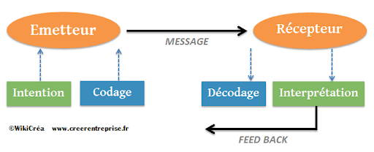
Communiquer… Comment et pourquoi faire ?
Questionnaire…
C’est quoi ?
C’est un échange entre deux et plusieurs personnes. On attend le retour !!!
Différence avec l’information qui est à sens unique. Elle n’attend pas de retour…

Slide 9
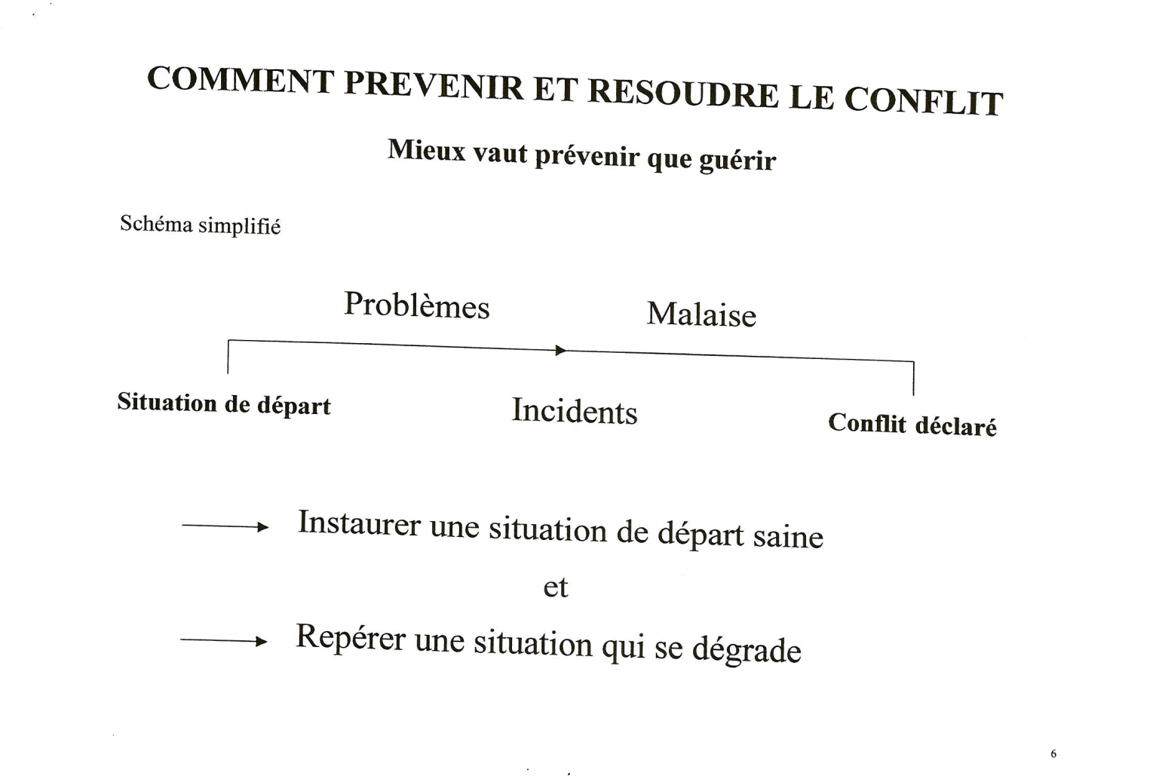
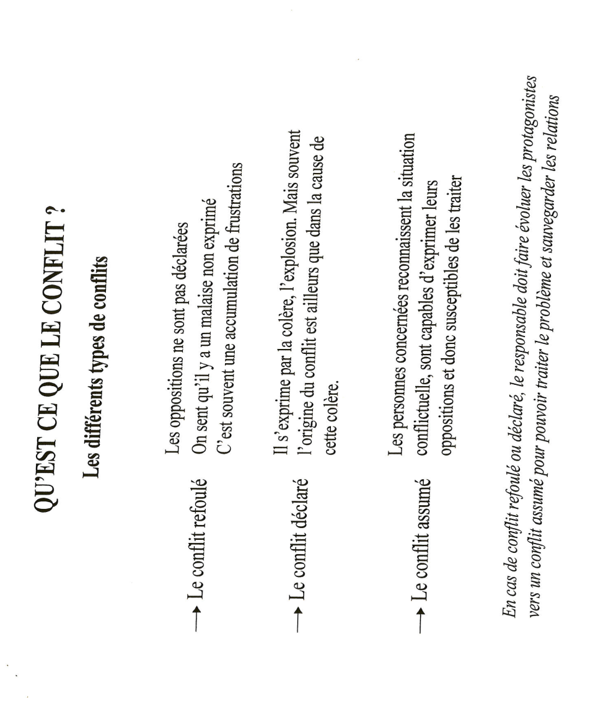
Mauvaise communication = Conflit

Slide 10
Relation dans l’équipe
Reprise des attentes…
L'animateur représente la structure. Il défend et met en pratique les objectifs éducatifs et pédagogiques de la commune.
L’animateur devra accepter « le règlement intérieur de la commune », qui présente ses droits et devoirs.
L'animateur travaille en équipe. L’équipe d’animation se doit d’être solidaire, y compris avec l’équipe enseignante.
Le projet éducatif établi par la municipalité et le projet pédagogique mis en œuvre par les animateurs et le directeur doivent être respectés. En cas de problème au sein de l'équipe d'animation, l’animateur est tenu au devoir de réserve et, en aucun cas, ne doit mêler les enfants à ses différents. Tout fait grave porté à sa connaissance doit être transmis obligatoirement à la direction.
Des réunions d'équipe ont lieu régulièrement pour préparer les animations, et pour juger du bon déroulement de l’accueil de loisirs et périscolaire.
Ces réunions auront lieu le jeudi de 14h à 15h toutes les semaines. Un ordre du jour sera établi en amont.
Deux entretiens par an seront mis en place avec le directeur et son adjoint afin de mettre en place des objectifs professionnels et de les évaluer. Des entretiens intermédiaires ou de recadrage pourront avoir lieu si nécessaire.

Slide 11
Règlement intérieur de la commune Annexe 3

Slide 12
La circulation de l’information au sein de l’équipe
Cahier de liaison et agenda maternelle et élémentaire,
Réunions d’équipe, quand ? Comment ?
Entretien individuel,
Note de service,
Courrier,
Infos orales…les limites ?
Ascendante et descendante avec son supérieur hiérarchique,
S’assurer que le message soit bien compris de notre interlocuteur,
Le ciblage de l’information : tout le monde n’est pas obligé de connaître tout sur tout…

Slide 13
Le Relationnel

Slide 14
Entre Enfants et Animateurs
L'équipe veillera à être à l'écoute des enfants, et à favoriser les échanges. Les enfants seront responsabilisés notamment par la participation aux tâches quotidiennes, et par la mise en place des règles de vie, élaborées par et avec eux. (dès le début de l’année !!!)
L’animateur peut être proche, et vivre de bons moments avec les enfants, mais il est indispensable de conserver une juste distance avec eux, et de leur expliquer. L’attitude de l’animateur est fondamentale, l’animateur doit avoir un comportement exemplaire qui doit exclure toute forme de violence (ou d’agressivité), verbale et physique. L’animateur se doit d’être cohérent, et donc de respecter lui-même les règles de vie de la structure.
Dans la relation à l’enfant, l’animateur devra faire respecter les règles qui ont été décidées en équipe, et appliquer des sanctions si les règles ne sont pas respectées pour le bien-être des enfants.

Slide 15
Entre Parents et Animateurs
L’équipe d’animation veillera à créer un lien avec les familles et de répondre à leurs interrogations. Des rencontres conviviales seront organisées avec les parents à la fin de chaque trimestre pour tisser un lien. Un point quotidien sur l’enfant pourra être fait… positif ou négatif.
Les parents seront informés des différentes animations prévues par le biais des programmes d’animation et des affichages. Le projet pédagogique de la structure sera également à disposition des familles.
Les familles pourront être investies sur les activités mises en place : matériel, connaissance technique…
L’animateur peut être proche des familles, mais il est indispensable de conserver une juste distance avec elles, et de lui expliquer que le cadre professionnel est différent du cadre personnel. L’attitude de l’animateur est fondamentale, l’animateur doit avoir un comportement exemplaire et professionnel.

Slide 16
Présentation de la structure

Slide 17
Présentation de la structure
L’organisateur
Les locaux
Mairie de Toulon sur Allier
Projet éducatif Communal
Comité de pilotage
Réponses aux besoins des familles
Lieu éducatif et d’épanouissement
3 salles d’activités,
Salle de restauration,
Salle de jeux maternelle,
Sur demande : salle polyvalente, salle de la vivert, l’espace communal de service, et salles de classe
Extérieurs : cours, terrains sportifs, place et sentier

Slide 18
Mode de fonctionnement
L’accueil périscolaire
Accueil du Matin : de 7h à 8h45 LMJV et de 7h à 9h Mercredi.
Pascale, Ghislaine et Maguy
Accueil du soir : de 16h30 à 18h45 après les TAP ou sortie école.
Mathilde, Rémy et Nelly
Accueil du Mercredi : de 13h30 à 18h45 sur inscription seulement
Mathilde, Rémy, Pascale et Nelly
T.A.P. Maternelle : M et V 15h/16h30
Coordination : Mathilde + Vanessa, Rémy, Iris et Nelly
T.A.P. Elémentaire : L et J 15h/16h30
Coordination : Sébastien + Mathilde, Vanessa, Rémy, Iris et Nelly
L’accueil extrascolaire
Sur les vacances scolaires de Toussaint, Hiver, Printemps et Juillet, fin Août
De 7h à 18h45,
Sur inscription uniquement,
Sébastien, Mathilde, Rémy, Nelly et Vanessa,
Planning annuel sur le service

Slide 19
Mode de fonctionnement Suite…
Annexe 4 : organisation annuelle du service
Des modifications possibles mais compliquées !!! En accord avec les personnes concernées…

Slide 20
Modalités d’inscriptions
Dossier famille avec fiche enfant et fiches d’inscriptions sur les périodes,
Pointage à l’aide de la tablette : vigilance !!! Vanessa en maternelle et Rémy en élémentaire
Critères du règlement intérieur sur les conditions d’accueil,
Clôture des inscriptions et décision au-delà de la date butoir,
Problèmes de facturation…

Slide 21
L’équipe d’animation
L’équipe
Les taux d’encadrement
Sébastien Vergne, Directeur du service,
Mathilde Bonnarde, Directrice adjointe,
Rémy Bissonnier, Référent sport et nature
Vanessa Carteron, Animatrice,
Pascale Bile, Animatrice,
Iris Fécamp, Animatrice,
Nelly Fourniat, Animatrice,
Ghislaine Rousseau, ATSEM,
Michel Cespédes, Chef de cuisine
Maguy Diot, adjoint technique
Sur le Périscolaire :
1 animateur pour 10/14 enfants de moins de 6 ans,
1 animateur pour 14/18 enfants enfant de plus de 6 ans.
Sur l’Extrascolaire: directeur dans l’effectif
1 animateur pour 8 enfants de moins de 6 ans,
1 animateur pour 12 enfants enfant de plus de 6 ans.

Slide 22
Le Public

Slide 23
Les enfants de 3 à 5 ans Caractéristiques Physiques et psychomotrices
Découverte de son corps
Croissance importante et rapide
Coordination des mouvements
Se fatigue rapidement mais récupère vite (besoin de se dépenser et de temps calme)
Ne mesure pas sa force
Développe sa dextérité
A besoin d’un rythme de vie régulier
Est dans l’apprentissage de l’hygiène et de la propreté
Découvertes des notions spatiales

Slide 24
Les enfants de 3 à 5 ans Caractéristiques Psychologiques et Intellectuelles
Complexe de Caïn (jalousie entre frère et/ou sœur)
Complexe d’Œdipe (repousse le parent du même sexe et est attiré par l’autre)
Affirmation de soi, vers 3 ans il commence à dire « je »
Crise d’opposition des trois ans (période du non !)
Positionnement de l’individu et du caractère : « Veut pas ! Non ! »
Temps d’attention et de concentration très court
L’imaginaire est en plein développement
Acquisition du langage
Développement de la mémoire et de la curiosité
Début du contrôle de soi
A besoin de repères constants
Grande curiosité
Développement des sens
Développement du langage et de la pensée
Goût pour le merveilleux et le magique

Slide 25
Les enfants de 3 à 5 ans Caractéristiques affectives
Problème de séparation avec la mère / le père
Très sensible à l’avis de l’adulte : besoin de justice équitable
Peur du noir
Importance du doudou : attache aux repères familiaux
Besoin de sécurité, de tendresse
Très influençable
Importance de l’explication de chaque acte : sinon ne comprend pas son erreur
Ont des sentiments purs envers les enfants et les adultes : sans arrières pensées

Slide 26
Les enfants de 3 à 5 ans Caractéristiques sociologiques
Séparation de la cellule familiale
Découvre de nouveaux environnements et repères
Début de la vie en collectivité
Début du langage
Apprentissage de l’autonomie
Aime à être responsabilisé et à aider les adultes
Copie le comportement familial quand il est dans une collectivité
Prend conscience de la différence des sexes
Sociable mais préfère jouer seul ou avec les enfants du même sexe que lui

Slide 27
Les enfants de 6 à 11 ans Caractéristiques physiques et psychomotrices
Très actif, bouge beaucoup peut pas rester longtemps assis.
Besoin de se dépenser, mais se fatigue aussi facilement (endurance limitée)
Aime le sport, la compétition, les défis
Apprentissage du respect des autres et du respect de soi
Fort désir d’autonomie.
Est encore maladroit

Slide 28
Les enfants de 6 à 11 ans Caractéristiques Psychologiques et Intellectuelles
Avide de connaissances.
Grande capacité de mémorisation
Développe son expression verbale
Observe beaucoup et veut imiter l’adulte
Accepte la discussion, le dialogue
Donner des responsabilités
Expliquer les règles et les interdits
Est rêveur, dans la lune
A beaucoup d’imagination, s’identifie aux héros
Aime beaucoup les histoires
Intérêt pour la lecture
A des oreilles indiscrètes
Aime être pris au sérieux
A conscience de la réussite et de l’échec
Est conscient de tricher

Slide 29
Les enfants de 6 à 11 ans Caractéristiques affectives
S’ouvre sur les autres.
Cherche des amitiés en dehors de la famille.
Est sensible à la correction
A besoin d’être aimé, d’être reconnu.
Besoin d’être valorisés
A besoin encore qu’on l’aide à prendre des décisions

Slide 30
Les enfants de 6 à 11 ans Caractéristiques Sociologiques
Aime participer aux conversations des adultes
Est bavard, moqueur (il doit apprendre le respect de l’autre)
Est pudique, a besoin d’intimité
N’aime pas être considéré comme un petit
Ne supporte pas de perdre
Aime être le chef.
A la capacité de raisonner.
A la notion de bien et de mal.
Commence à lire seul.

Slide 31
Droits et Devoirs des enfants
Qu’en pensez vous ?
Etre respecté, s’exprimer, être écouté par ses camarades et le personnel d’encadrement,
Signaler au personnel d’encadrement ce qui l’inquiète,
Participer pleinement aux animations proposées par l’équipe d’animation,
Prendre son repas dans de bonnes conditions, une ambiance détendue, chaleureuse et attentive,
Etre protégé contre les agressions des autres enfants (bousculades, moqueries, menaces …).
Respecter le matériel et les locaux,
Respecter les règles de vie créées par les enfants,
Respecter les consignes de sécurité données par l’équipe d’animation,
Respecter les autres quel que soit leur âge, être poli et courtois avec ses camarades et les adultes,
Contribuer par une attitude responsable au bon déroulement des activités, des transports et des repas (partage, équité).

Slide 32
Les règles de vie Adoptées par les enfants et les animateurs
Elles seront établies avec les enfants dès le début de l’année…
Sanctions : elles doivent être réelles mais également comprises par un vrai dialogue avec l’enfant

Slide 33
2ème Partie
Avant le projet pédagogique…

Slide 34
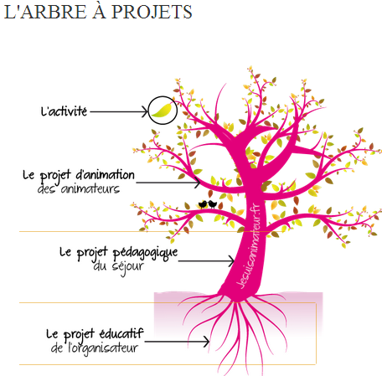

Slide 35
Le Projet Educatif Communal

Slide 36
Un collectif au service du projet territorial :
Garantir la continuité éducative et viser la réussite scolaire pour tous :
Assurer la continuité, la complémentarité et la cohérence des différents temps éducatifs, à travers une coopération renforcée entre les acteurs,
Renforcer la communication avec les parents et favoriser les échanges avec les autres acteurs de l’éducation,
Favoriser la réussite scolaire en offrant les meilleures conditions matérielles et pédagogiques aux enfants, dans le respect des projets d’écoles,
Favoriser les échanges entre la micro-crèche, l’accueil de loisirs et l’école maternelle,
2021/2024
Consolider pour tous les enfants une offre éducative de qualité permettant leur développement et leur épanouissement :
Favoriser l’accès à l’offre éducative, à la culture et aux loisirs pour tous,
Conforter une offre éducative respectant les rythmes de l’enfant,
Maintien du rythme scolaire à 4,5 jours de classe.
Poursuivre la pratique d’activités éducatives permettant le développement de nouvelles compétences et la responsabilisation des enfants,
Promouvoir la santé et le bien être des enfants dans toutes les actions éducatives,
Développer la savoir vivre ensemble pour faire de notre commune un territoire solidaire et respectueux :
Développer l’apprentissage à la vie citoyenne et éduquer à l’environnement et au développement durable, Conseil Municipal Enfants
Développer les liens intergénérationnels et les partenariats avec les associations.
Développer des actions à destination des jeunes de 11 à 18 ans,
Aider les jeunes à se lancer dans la vie active

Slide 37
Nos intentions éducatives
Reprise de la présentation...
A nous la parole….
Que souhaitons nous pour les enfants pour aujourd’hui et pour demain ?
Les respect mutual (règles de vie et politesse),
Ecoute et bienveillance,
Entraide,
Partage,
Transmission,
Apprendre.

Slide 38
3ème Partie
Le projet pédagogique…

Slide 39
Accompagner l’enfant à devenir citoyen 1
Faire en sorte que l’enfant soit capable de choisir et de faire sans l’adulte
Faire en sorte que l’enfant soit capable de faire ensemble et de coopérer
Actions et Moyens :
Montrer l’exemple,
Créer des espaces de jeux différents,
Créer des boîtes à idées,
Proposer plusieurs ateliers
Temps formalisés avec les enfants sur bilan et propositions
Critères d’évaluation :
l’enfant choisit librement son activité,
L’enfant donne son avis sur les projets
10 propositions de projet viennent des enfants
Actions et Moyens :
Aide à la preparation et au rangement,
Activités collectives et sportives,
Activités adaptées à l’âge
Donner des missions aux enfants bien définies
Règles de vie par et pour les enfants
Critères d’évaluation :
4 projets autonomes sur l’année
Esprit d’équipe sur les jeux sportifs

Slide 40
Accompagner l’enfant à devenir citoyen 2
Faire en sorte que l’enfant soit capable de faire appel à son imagination et sa créativité
Actions et Moyens :
Laisser du matériel à disposition sur une table
Décoration des salles en fonction du theme du projet
Utilisation de la musique et des affichages dans les salles
Laisser l’enfant faire par lui même
Amorces des jeux revisitées,
Ne pas toujours montrer un modèle
Critères d’évaluation :
Plusieurs creations réalisées par les enfants uniquement,
Les enfants rentrent dans le theme du projet
Les salles sont décorées,

Slide 41
Favoriser l’échange avec les familles,
les enseignants et les associations
Faire en sorte que l’information soit connue de tous
Faire en sorte de mettre en place des projets communs
Actions et Moyens :
Parler à tous
Création d’un agenda pour se donner toutes les infos,
S’assurer que l’information soit comprise
Information écrites et orales
Réunions et courriers
Poser des questions,
Exposition et temps forts
Critères d’évaluation :
Toutes les informations sont transmises et comprises
Actions et Moyens :
Sorties pédagogiques en commun,
Echanges entre groupes
Temps forts avec les associations,
Réunions avec les associations,
Projets communs avec les écoles
Critères d’évaluation :
1 projet par chaque partenaire écoles et associations

Slide 42
Favoriser l’éveil de l’enfant
Faire en sorte que l’enfant s’épanouïsse autour de projets sportifs
Faire en sorte que l’enfant découvre de nouvelles activités culturelles et scientifiques
Actions et Moyens :
Projet sportif par semaine sur les TAP en élémentaire,
Projet sportif M et V sur les TAP en maternelle,
Projet sportif par semaine sur les mercredis
Critères d’évaluation :
Vérification des projets sportifs sur la fréquence et la qualité
Actions et Moyens :
Projets scientifiques en lien avec les projets d’école,
Création de projet culmturel intergénérationnel,
Création de spectacle,
Atelier cuisine,
Projet sur le patrimoine local,
Initiation Yoga et relaxation
Critères d’évaluation :
8 projets dans l’année

Slide 43
Le Projet d’animation
Le projet d'animation détaille les actions à mettre en place pour atteindre les objectifs fixés. Il regroupe souvent plusieurs projets d'activités et se déroule sur une période plus longue. Il peut porter sur une animation précise comme sur un fonctionnement.
Le temps :
La durée et les temps de préparation.
la durée du projet (une journée, une semaine, etc).
L'échéancier du projet.
L'organisation :
La sensibilisation.
Les animateurs concernés.
Définition des rôles de chacun.
Les activités sont prévues et quels sont leurs contenus..
A qui s'adresse t-il ?
Le matériel nécessaire.
Le projet porte t-il un nom ?
Le lieu :
Le ou les lieux de déroulement du projet.
Le lieu de "replis" en cas d'un imprévu.
Les objectifs :
Ils découlent de ceux du projet pédagogique.
Quels sont-ils ?
Pourquoi ?
Comment les atteindre ?
Sont-ils réalisables ?
L'évaluation :
Elle peut-être faite avec les enfants.
Quand sont prévus les temps d'évaluation ?
Comment se fait l'évaluation, quels sont les outils ?
Annexe 5

Slide 44
Le Projet d’activité
Il concerne une activité en particulier.
Il faut définir :
La finalité de l'activité (pourquoi je fais cette activité ?).
L'intérêt pour les enfants (avant de commencer, est-ce intéressant pour eux de participer à ce projet ?).
Le nom de l'activité (trouver un nom sympa plutôt que "pâte a sel" ou "perles").
Le nombre d'enfants concernés (le projet sera différent selon le nombre).
L'adaptation à l'âge des enfants (prendre en compte leurs besoins, leurs envies selon leurs possibilités).
Le lieu (dedans, dehors, à la montagne, à la mer, en ville).
La durée (15 minutes, 1 heure, 1 journée, etc ?).
L'installation (sa durée et le lieu de cette préparation, de cette mise en place).
La sensibilisation (elle n'est pas obligatoire mais elle permet aux enfants de se mettre dans l'ambiance, donc de
réaliser une activité qui les motivera plus)
Le matériel nécessaire (ballons, ciseaux, peinture...).
Prévoir le déroulement et le contenu de l'activité.
Respecter le rythme des enfants (en fonction de l'âge, de la fatigue, etc).
Prévoir le temps de rangement (l'activité se termine après le rangement).
Prévoir un déroulement en sécurité (trouver un endroit sûr, prévoir une trousse de secours, prévoir des temps de
repos, etc).
Nombre d'animateur requis.

Slide 45
Annexes
Annexe 1 : Organigramme du service
Annexe 2 : Note de service N°01-2022/2023
Annexe 3 : Organisation annuelle du service
Annexe 4 : Règlement Intérieur
Annexe 5 : Projet d’animations

